Slide 1
PostGreSQL
Primeiros Passos
Profa. Sandra de Amo
Disciplina: GBD1
UFU

Slide 2
Instalando o PostGreSQL
Ultima versão: 9.0
http://www.postgresql.org.br/downloads
Instalação em um clique:
http://www.enterprisedb.com/products-services-training/postgres plus/download

Slide 3
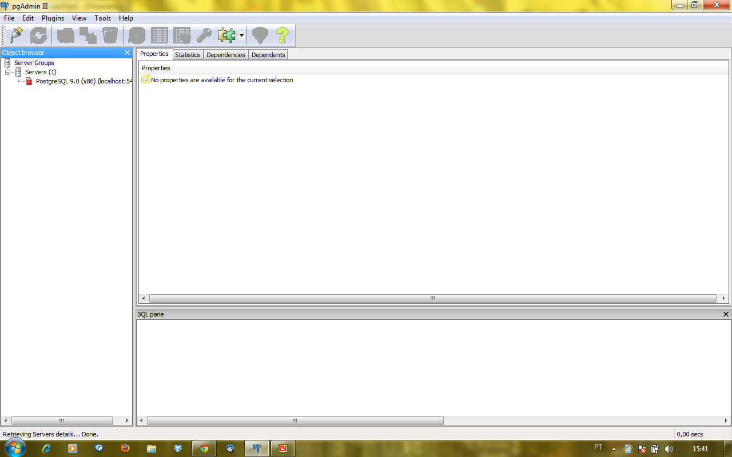
Executando o PostGreSQL
Clique no icone pgAdminIII que foi criado pelo instalador.
A seguinte tela aparece:

Slide 4
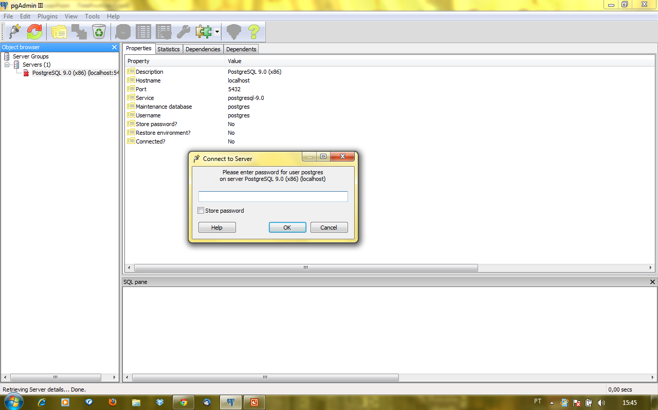
No menu “Object Browser” à esquerda, clique em PostgreSQL 9.0
A tela abaixo aparece.
Entre sua senha do PostGres (definida durante a instalação)
Entre a senha

Slide 5
Definindo e executando comandos SQL
Clique em “Databases” e depois em “postgres”
Você verá que o ícone “SQL” (dentro da lupa) na barra de ferramentas está ativado.
Clique neste icone “SQL”

Slide 6
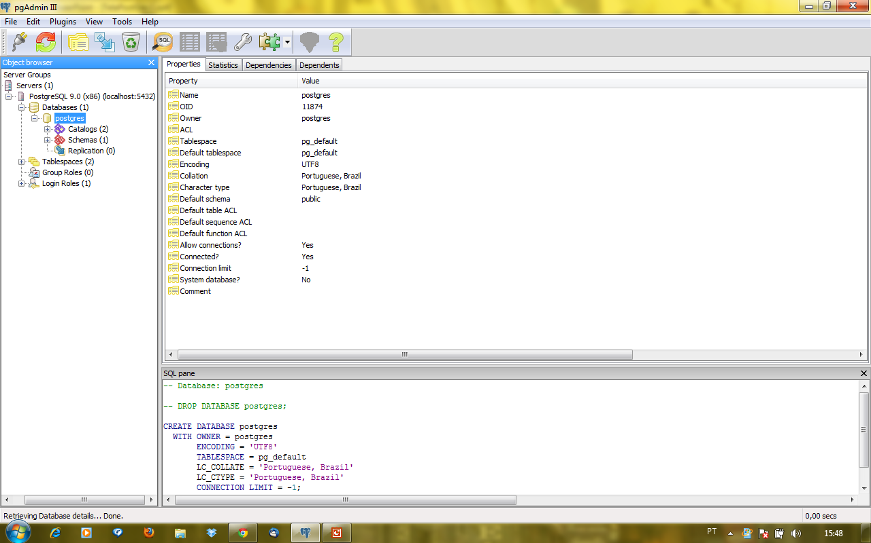

Slide 7
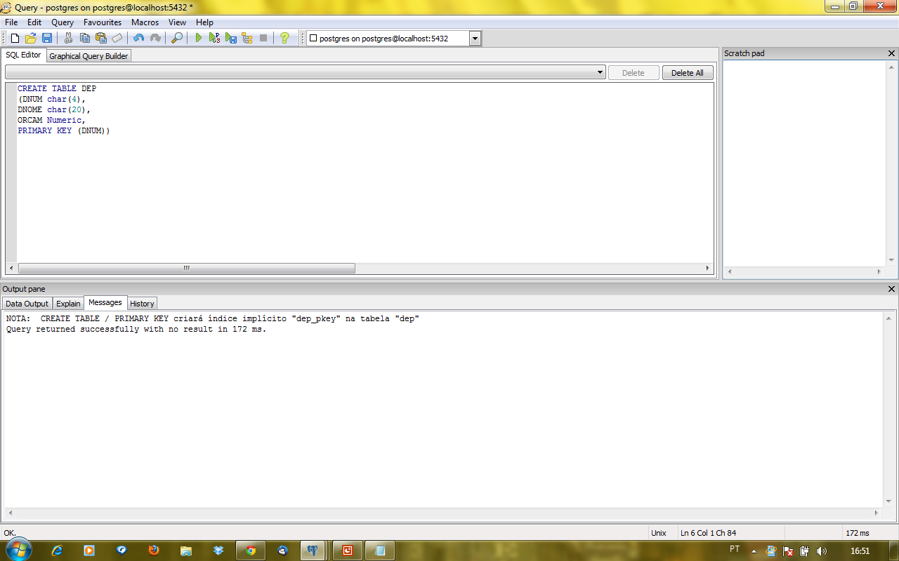
Entre os comandos SQL no primeiro retângulo à esquerda.
Para executar os comandos clique na flecha verde na barra de ferramentas
O resultado aparece no retângulo grande embaixo.
Entre os comandos SQL aqui
O resultado dos comandos é apresentado aqui

Slide 8
Tutorial online
Para maiores informações sobre os comandos PostGreSQL veja o tutorial online:
http://pgdocptbr.sourceforge.net/pg80/index.html

Slide 9
Alguns Tipos de Dados
Documentação online http://pgdocptbr.sourceforge.net/pg80/datatype.html
Números
  Integer
  Numeric (precisão,escala): Exemplo Numeric(6,3).
  Entrada: 998,9999 ; Valor considerado: 999,000
  Entrada: 999,9999 ; Erro !!
  Float : tipos numéricos não exatos de precisão variável
Strings
  varchar(n) : comprimento variável com limite
  char(n) : comprimento fixo (completa com brancos)
  Text : comprimento variável sem limite
Data e hora
  Date : Exemplo de entrada 19990118 = 18 de janeiro de 1999
  Time : Exemplo de entrada 04:05:06

Slide 10
Manipulando dados
Insert into Table-Name
values (v1, v2, v3,...,vn)
Delete From Table-Name
Where <condition> % especifica as tuplas que vão ser deletadas
Update Table-Name
Set Atributo = valor % especifica a modificação a ser feita
Where <condition> % especifica as tuplas que vão ser modificadas

Slide 11
Consultando dados
SELECT <lista de atributos> % seleciona as colunas que vão aparecer no resultado
FROM <lista de tabelas> % especifica as tabelas que participam da consulta
WHERE <condição> % seleciona as linhas da tabela resultante do produto cartesiano das tabelas aparecendo na lista do comando FROM

